Slide 1

Fides-methode
Sociale weerbaarheid
Zelfvertrouwen
Inzicht verschaffen in zichzelf en de omgeving
Symbolen om helder te communiceren
Fides: geloof / vertrouwen
ZELF: door zelf uit te proberen, zelf vragen te stellen en zelf fouten te maken, word je sterker, groeit je zelfvertrouwen en word je sociaal weerbaar.

Slide 2
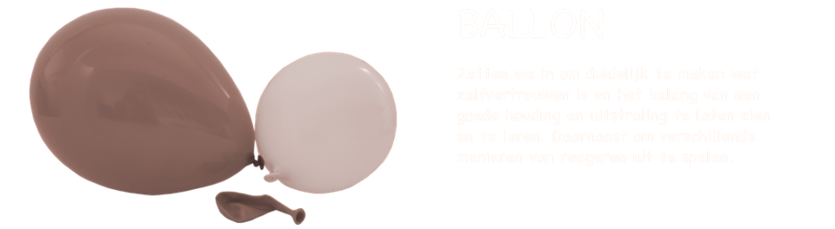
Symbolen
Stel je de ballon voor in je borst!
0 Ballon: Schouders hangen, ogen naar de grond, stem heeft weinig kracht. Je zal niet snel serieus worden genomen.
1 Ballon: Je staat rechtop, kijkt de ander aan. Wordt sneller serieus genomen.
10 Ballon: Je overschreeuwt jezelf. Stoer en overdreven. Je wilt graag uitblinken

Slide 3
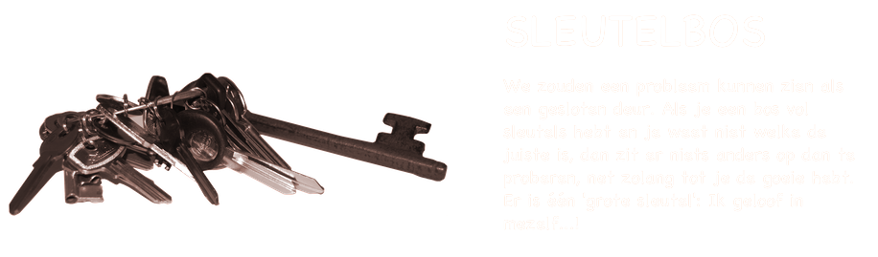
De sleutelbos
Blijf proberen. Geef niet op! Vaak zijn we geneigd om het steeds op dezelfde manier op te lossen. Er zullen andere sleutels moeten worden gepast.
Een hulpmiddel bij het vinden van alternatieven wanneer de ander niet reageert zoals je wilt.

Slide 4
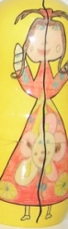
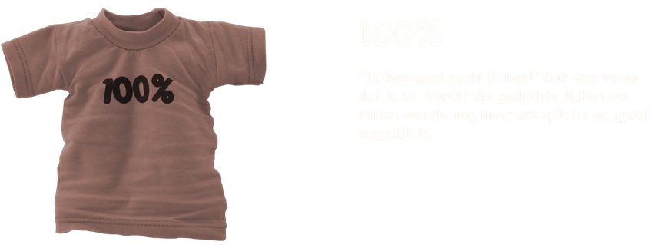
Het poppetje of 100%
Het poppetje is verdeeld in twee helften: waar ben ik goed in / waar ben ik minder goed in.
Vaak blijven mensen hangen in een negatief zelfbeeld. Of overschatten ze zichzelf.
Leer beiden kanten te accepteren.

Slide 5
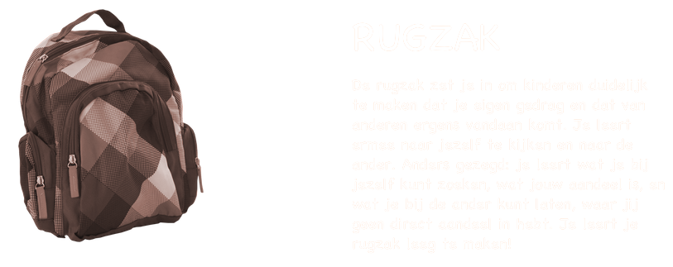
De rugzak
Je hebt een scala aan gevoelens
Sommigen spelen op bepaalde momenten de hoofdrol.
Wanneer we er niet over praten verdwijnen ze in de onzichtbare rugzak. Zo kan bij een kind “boos” in de rugzak zitten omdat het gepest is op school. Er hoeft dan thuis maar iets te gebeuren en het komt eruit. Het bepaalt hoe je reageert.
Iemand die pest heeft misschien wel iets in zijn/haar rugzak dat verantwoordelijk is voor het vervelende gedrag.

Slide 6
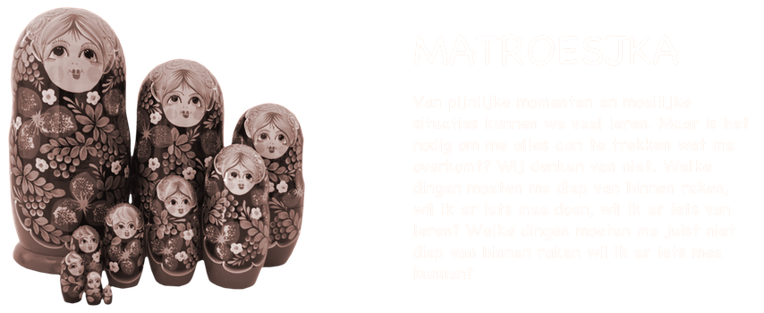
Matroesjka
Grootste popje is de buitenkant. Hoe kleiner het popje hoe dichter het binnenkomt. Hoe kleiner hoe gevoeliger. Het allerkleinste staat voor teer en kwetsbaar.
Soms is het belangrijk dat dingen je diep raken. Soms is het niet nodig dat dingen je tot het diepste raken.

Slide 7
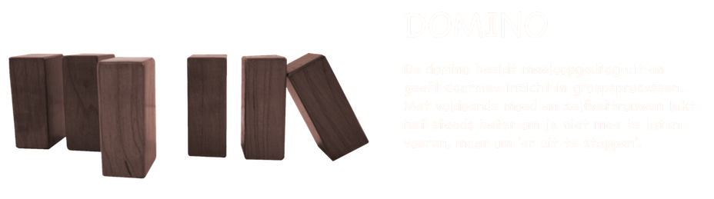
Domino
Vaak levert gedrag van kinderen in een groep een domino-effect op. Het wordt steeds meer of erger.
Wie durft eruit te stappen? Waardoor de domino stopt.

Slide 8
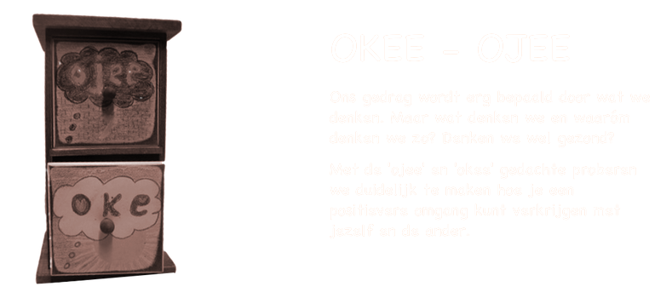
Ojee Okee
Wanneer je een opdracht krijgt, wat denk je dan?
Ojee…. Moet ik dat echt doen en wat als ik het niet kan of
Okee…. Daar ga ik mee aan de slag.

Slide 9

De Jas
Inzicht geven in jezelf en de ander (wat je ziet is niet altijd de waarheid)
Welke rol speel je of welk etiket wordt er op je geplakt.
We meten onszelf en de ander veel te snel een jas aan.
Iedereen draagt verschillende jassen en sommigen dragen jassen over elkaar: iemand die verlegen is heeft de stille jas aan, maar wanneer diegenen bij een bepaalde groep wil horen trekt hij/zij misschien wel de stoere jas erover aan.

Slide 10
De Jas
Welke jas past jou goed?
Welke jas past totaal niet?
Welke jas heb je op school vaker aan dan thuis?
Welke jas heb je weleens aan waar je last van hebt?
Welke jas zou je wel willen hebben?
Welke jas zou je graag kwijt zijn?
Welke jas zie je bij een ander?
Welke jas zie je bij anderen en vind je prettig?
Welke jas zie je bij anderen en vind je niet prettig?
Welke jas mis je?
Op welke jas zijn we als groep trots?

Slide 11
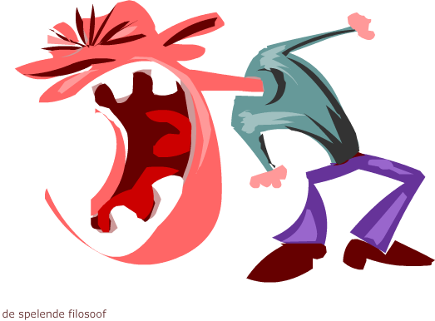
Voorbeeld
Coen is deze week buiten zinnen geraakt op het schoolplein. De leerkracht heeft hem en een ander uit elkaar gehaald. Coen is dan zo boos dat hij blokkeert. Hij is totaal niet aanspreekbaar. Wil je hem dan binnen krijgen moet je met hem gaan slepen. Tijd voor……
-
-
-

Slide 12
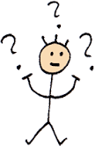
Voorbeeld
Eefje wil graag afspreken met een ander kind, maar het lukt haar maar niet om iemand te vinden. Iedereen zegt: “Nee.” Jij observeert en begint het ook een beetje sneu te vinden. Wat kun je als leerkracht doen?
Peter zit in je klas. Peter is een hele rustige jongen. Hij is geen haantje de voorste en staat ook niet graag in de belangstelling. Daarnaast heeft hij weinig zelfvertrouwen. Erg afwachtend. Hoe kun je zo’n jongen helpen?

Slide 13
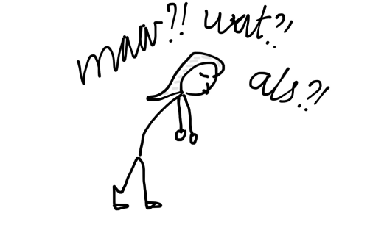
Voorbeeld
In je klas zijn presentaties aan de beurt. Je merkt dat het merendeel van jouw klas het erg lastig vindt om zichzelf te presenteren. Hoe pak je dit als leerkracht aan?

Slide 14
Voorbeeld
In je klas hangt een bijzondere sfeer. Je kunt er niet helemaal de vinger op leggen, maar hebt het idee dat er wat speelt. Je ziet soms ook wel dat kinderen niet altijd even aardig op elkaar reageren. Maar op andere momenten lijkt er niets aan de hand. Je twijfelt over het klimaat in je klas.

Slide 15
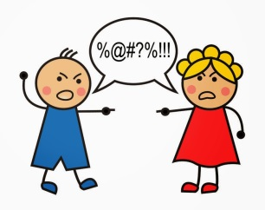
Voorbeeld
In je groep moet je veel ruzietjes oplossen. Iedere keer maar weer. Het zijn vaak kleine dingen. Je weet dat jij die dingen minder belangrijk vindt, maar voor de kinderen in je klas zijn ze heel belangrijk. Wat nu?

